Slide 1


Modelação Geométrica e Generativa
Mestrado Integrado em Arquitectura
Ano Lectivo 2022-2023 1º Semestre
Docente - Nuno Alão 4º Ano

Slide 2

Foto do Aluno
    20181463
  Leonor de Abreu Vivaldo Martins dos Santos
MGeG
Mestrado Integrado em Arquitectura
Ano Lectivo 2022-2023 1º Semestre
Docente - Nuno Alão 4º Ano

Slide 3
ÍNDICE
MGeG
Mestrado Integrado em Arquitectura
Ano Lectivo 2022-2023 1º Semestre
Docente - Nuno Alão 4º Ano

Slide 4
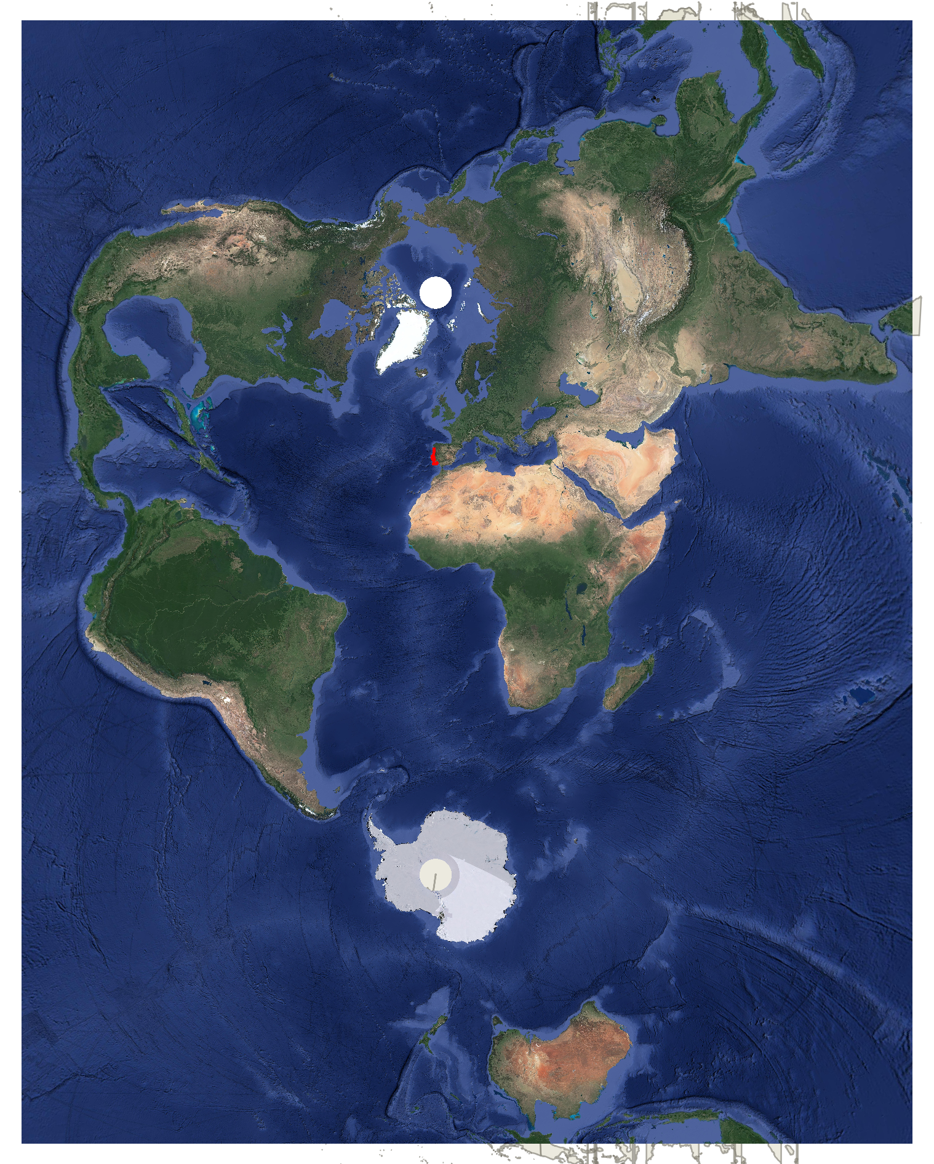
                Exerc. 1.1 – QGIS

Slide 5
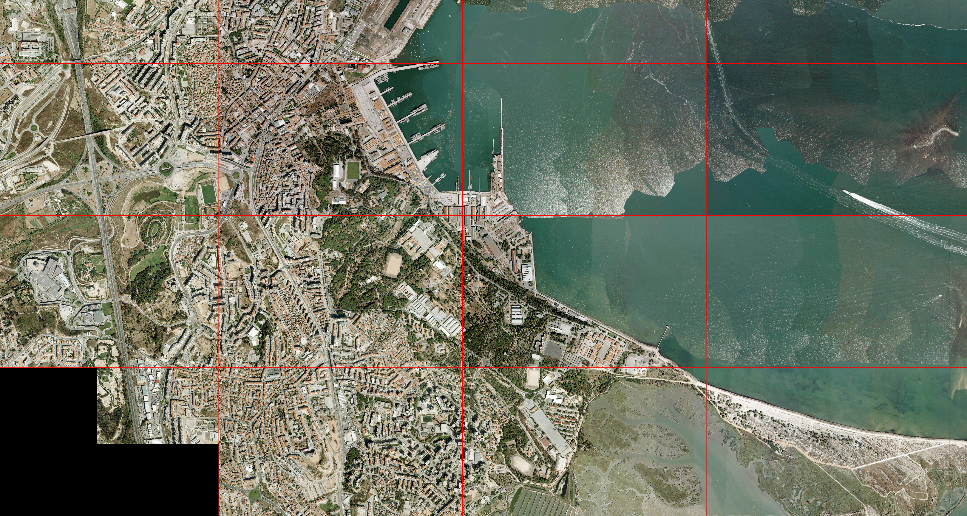
                Exerc. 1.1 – QGIS

Slide 6
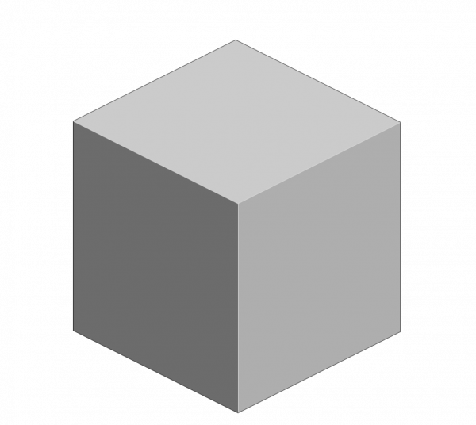
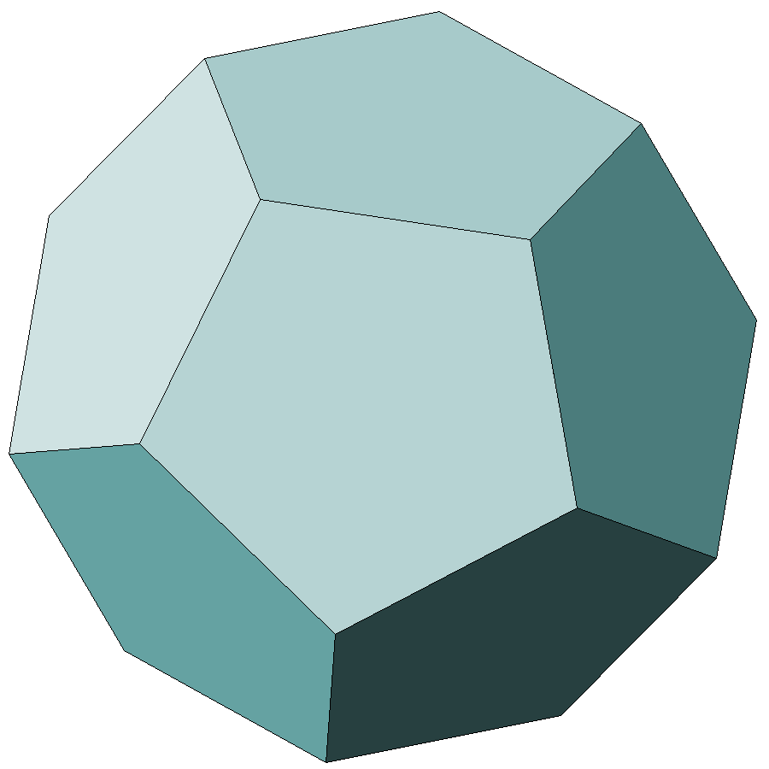
                Exerc. 2.1 – Poliedros

Slide 7
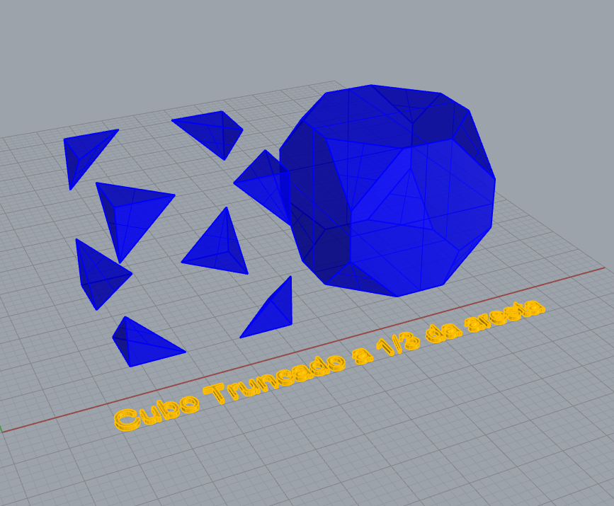
                Exerc. 2.1.1 – Cubo Truncado a 1/3 da aresta

Slide 8
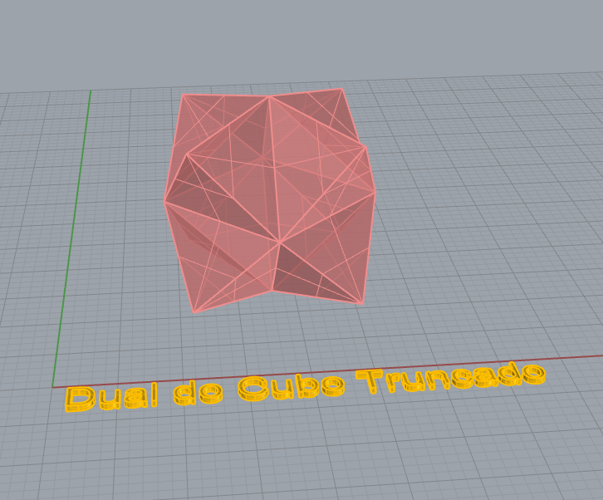
                Exerc. 2.1.2 – Dual do Cubo Truncado

Slide 9
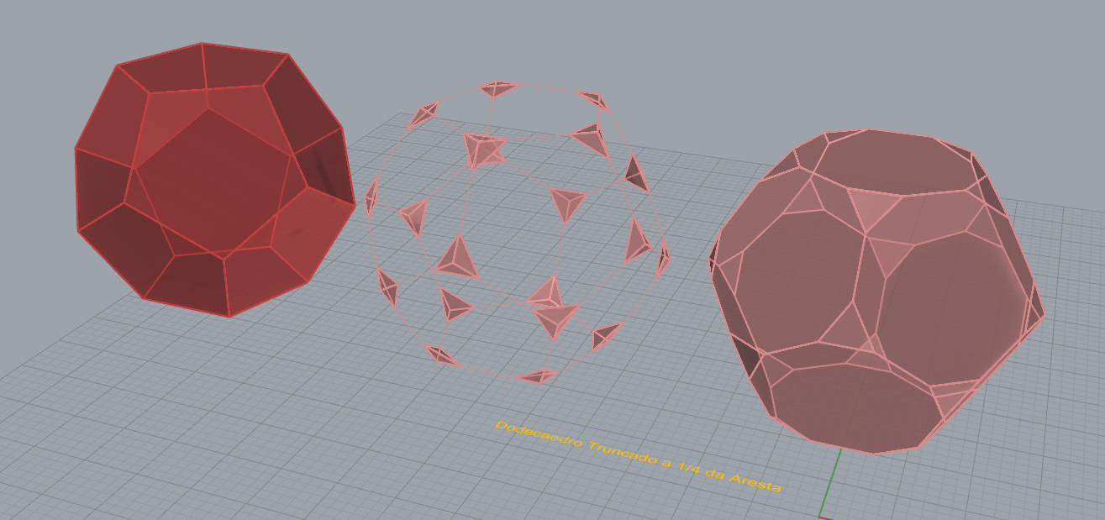
                Exerc. 2.1.3 – Dodecaedro Truncado a ¼ da Aresta

Slide 10
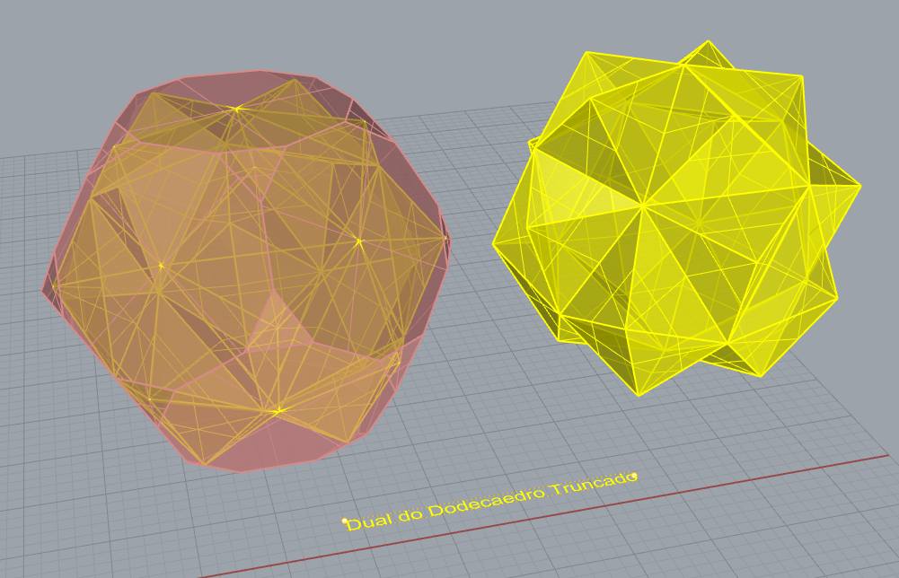
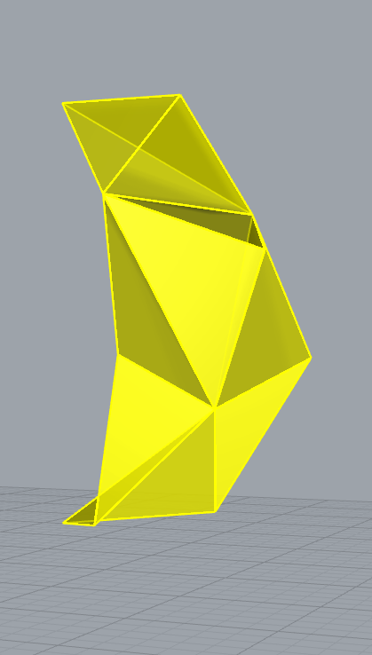
                Exerc. 2.1.4 – Dual do Dodecaedro Truncado

Slide 11
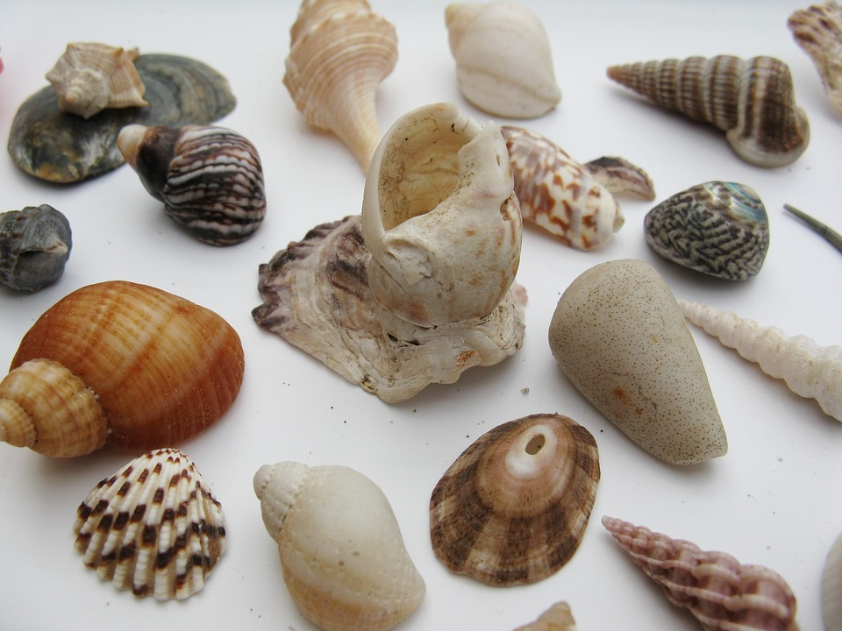
                Exerc. 3 – Conchas Gastrópodes

Slide 12
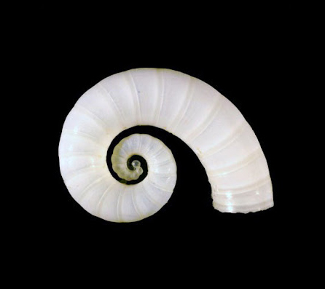
                Exerc. 3.1 - Spirula

Slide 13
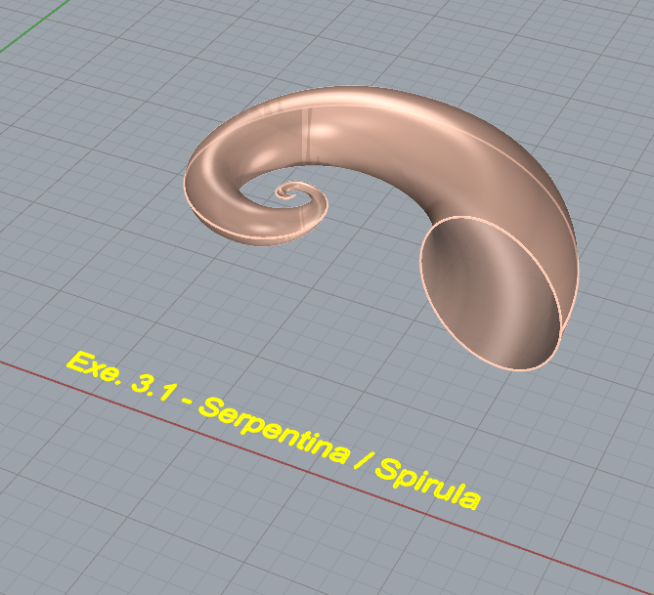
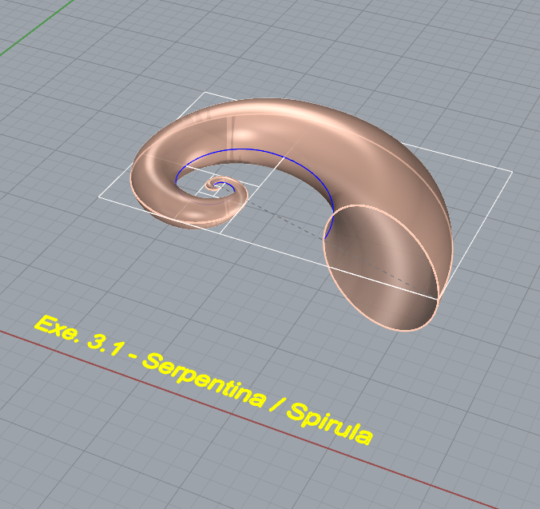
                Exerc. 3.1 - Spirula

Slide 14
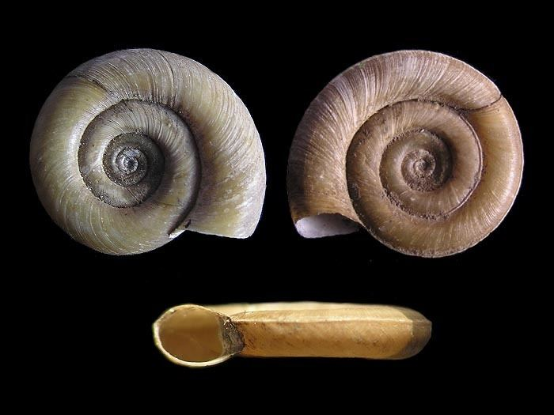
                Exerc. 3.2 - Planorbis

Slide 15
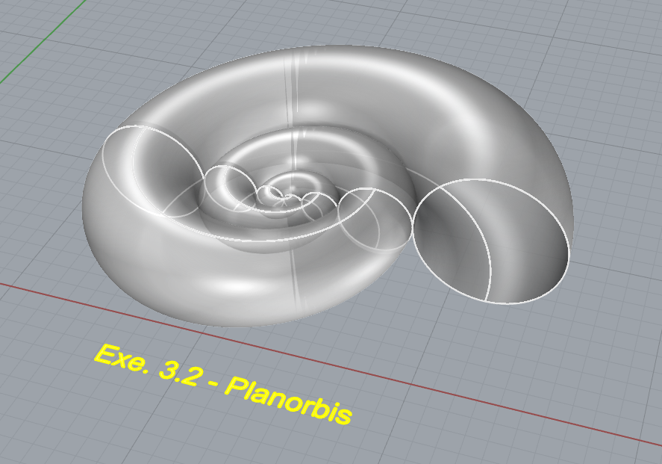
                Exerc. 3.2 - Planorbis

Slide 16
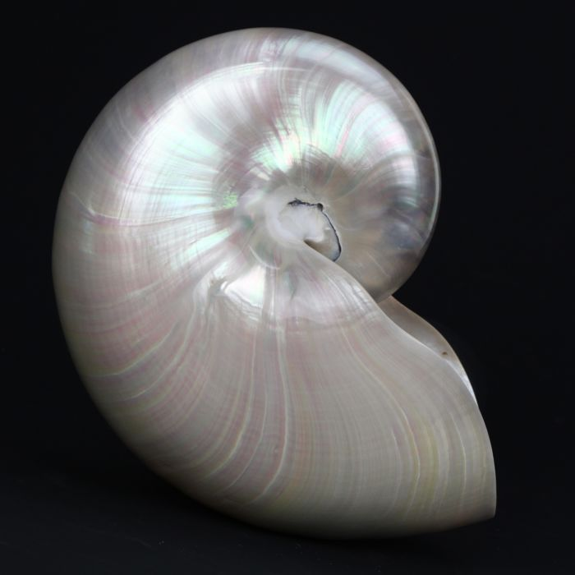
                Exerc. 3.3 - Nautilos

Slide 17
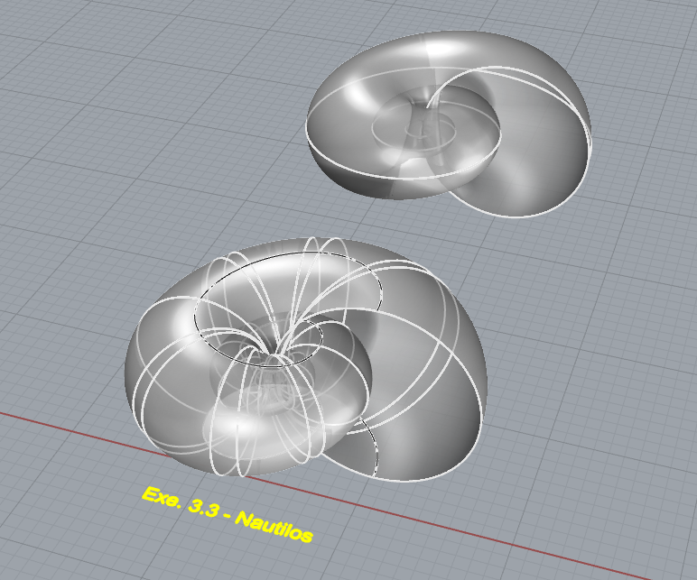
                Exerc. 3.3 - Nautilos

Slide 18

                Exerc. 3.4 - Caracol

Slide 19
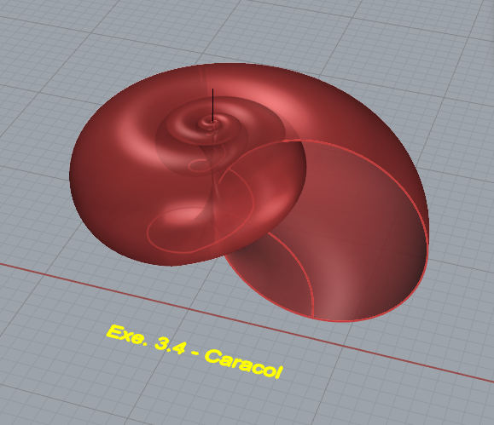
                Exerc. 3.4 - Caracol

Slide 20
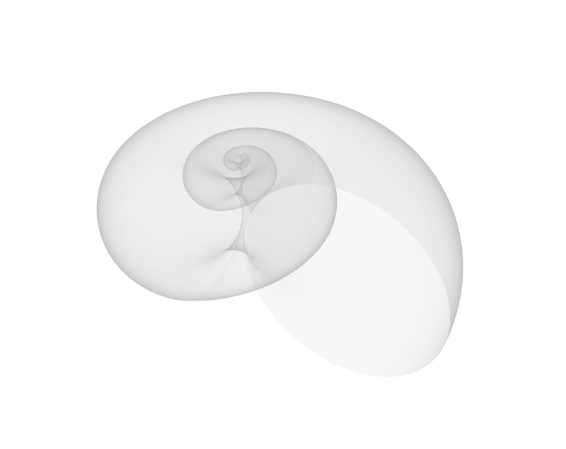
                Exerc. 3.4 - Caracol

Slide 21
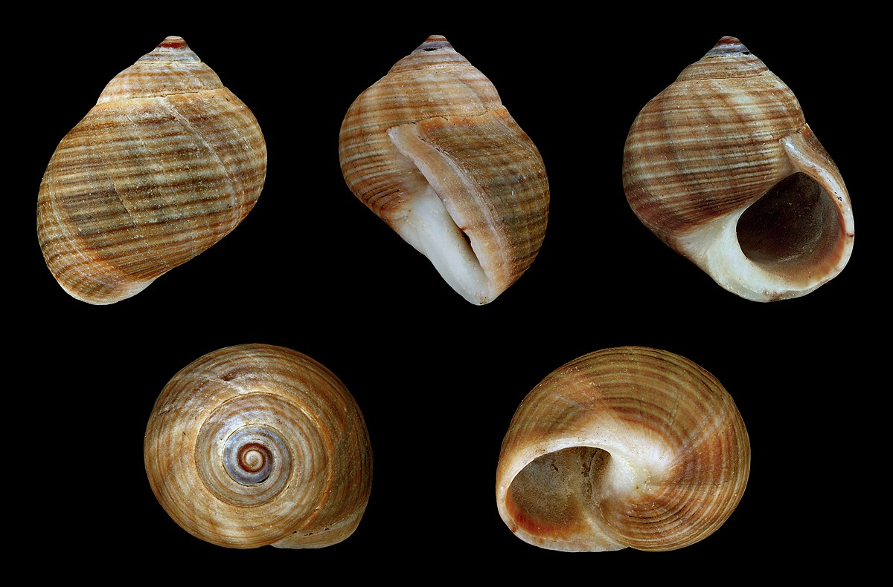
                Exerc. 3.5 – Caramujo do Mar

Slide 22
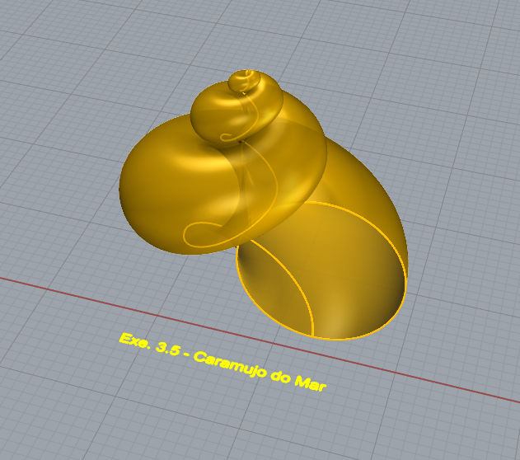
                Exerc. 3.5 – Caramujo do Mar

Slide 23
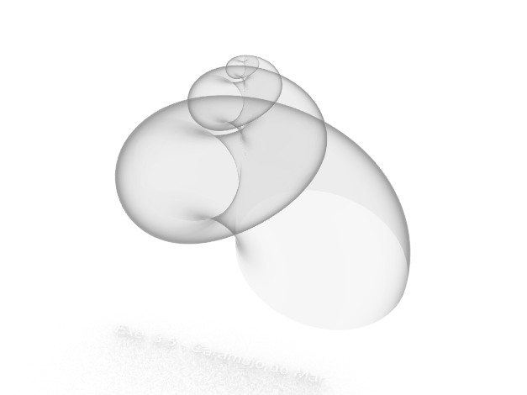
                Exerc. 3.5 – Caramujo do Mar

Slide 24
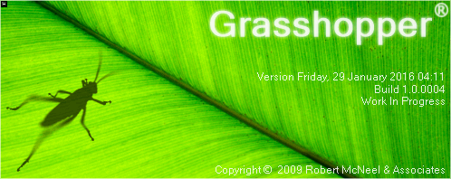
                Exerc. 4 – Grasshopper

Slide 25
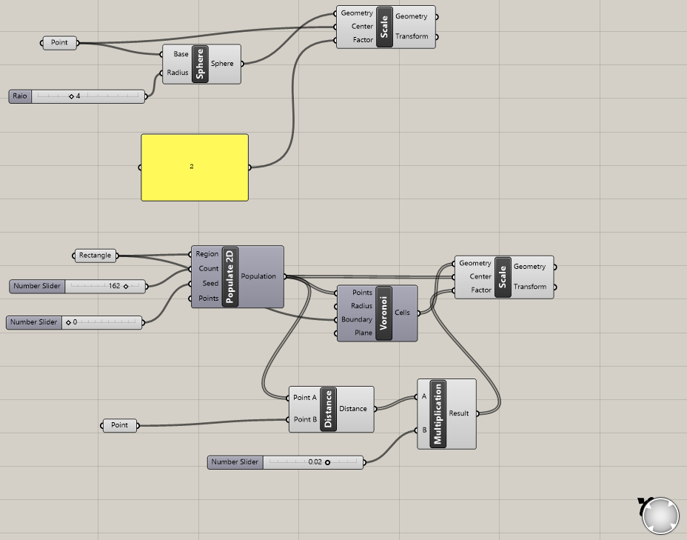
                Exerc. 4.1 – Grasshopper

Slide 26
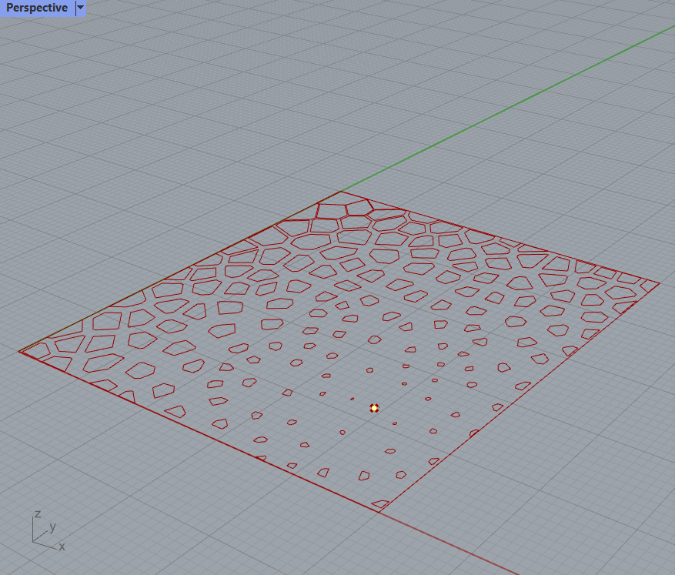
                Exerc. 4.1 – Grasshopper

Slide 27
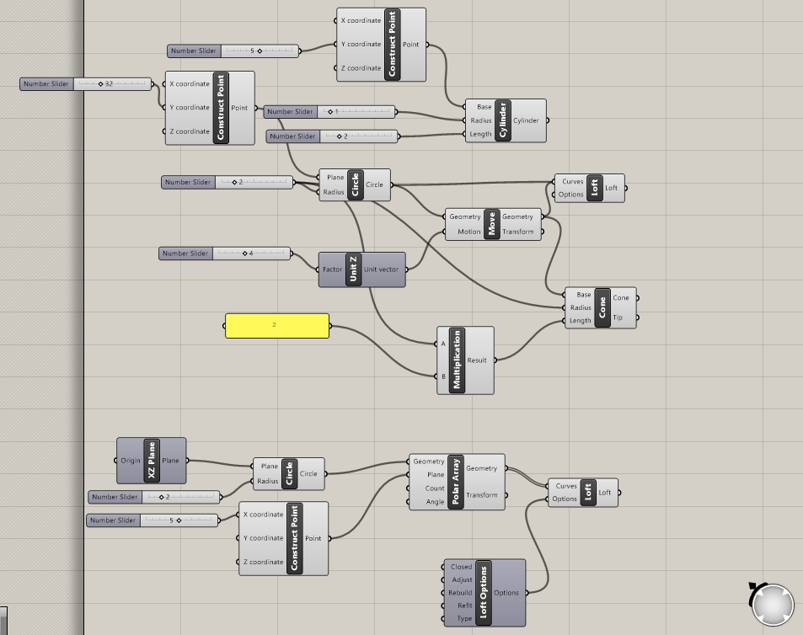
                Exerc. 4.2 – Grasshopper

Slide 28
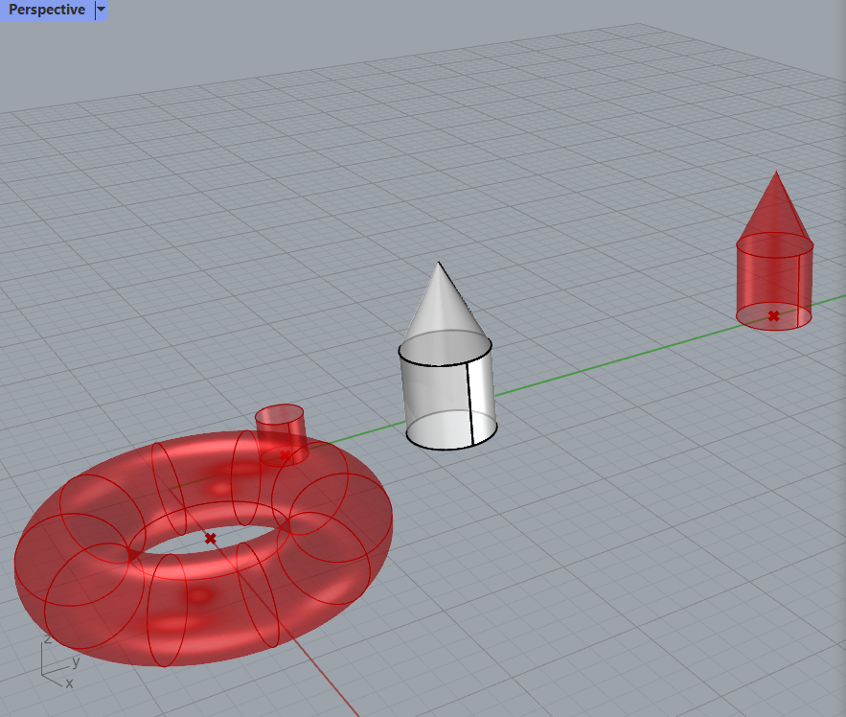
                Exerc. 4.2 – Grasshopper

Slide 29
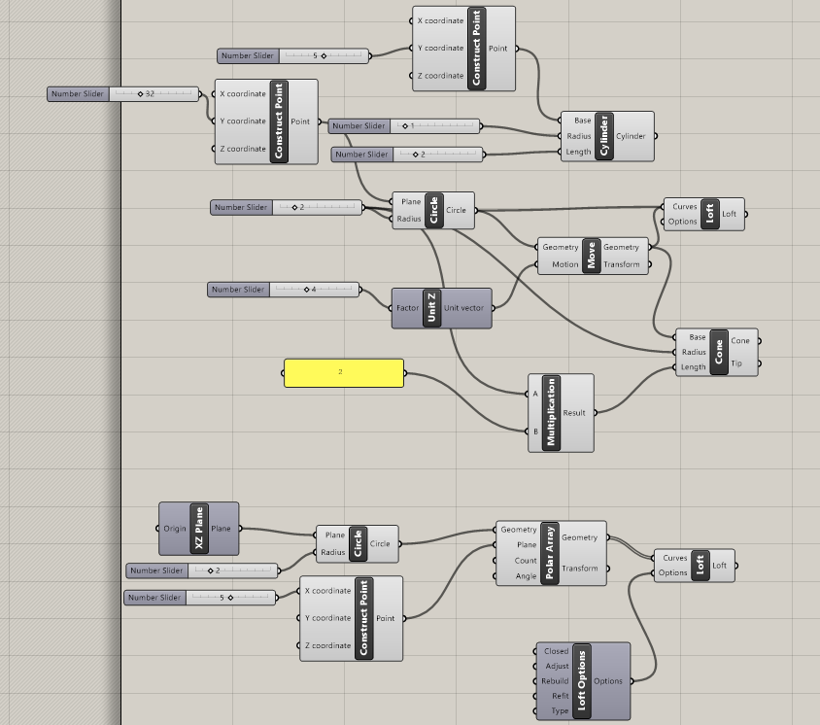
                Exerc. 4.3 – Grasshopper

Slide 30
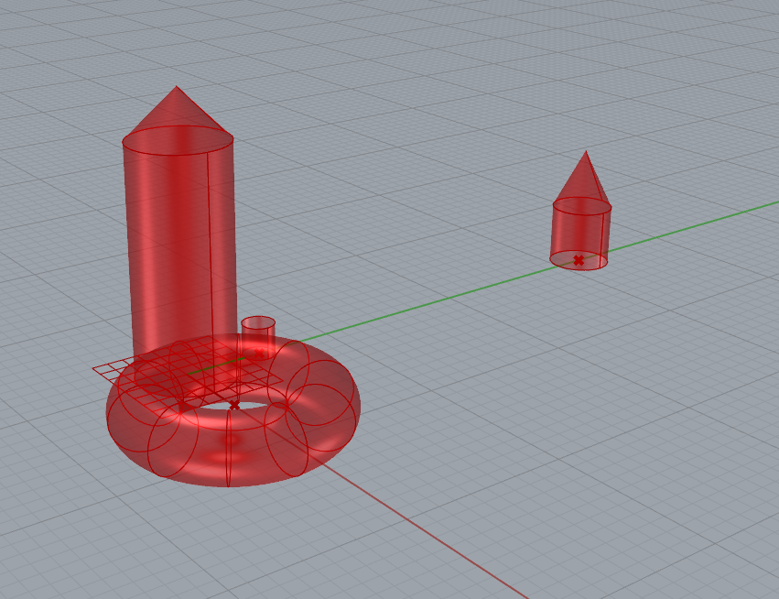
                Exerc. 4.3 – Grasshopper

Slide 31
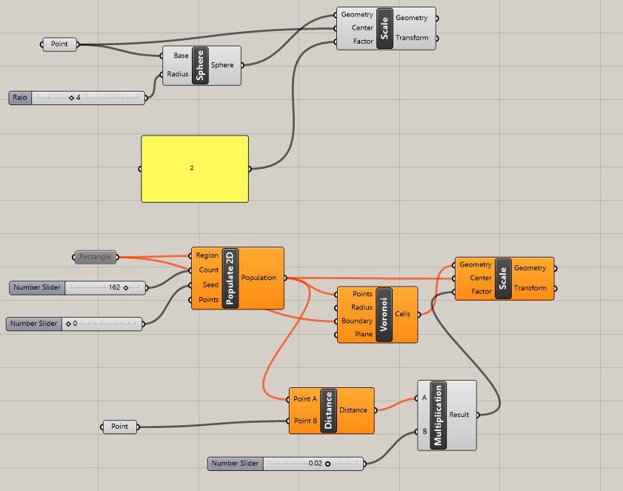
                Exerc. 4.4 – Grasshopper

Slide 32
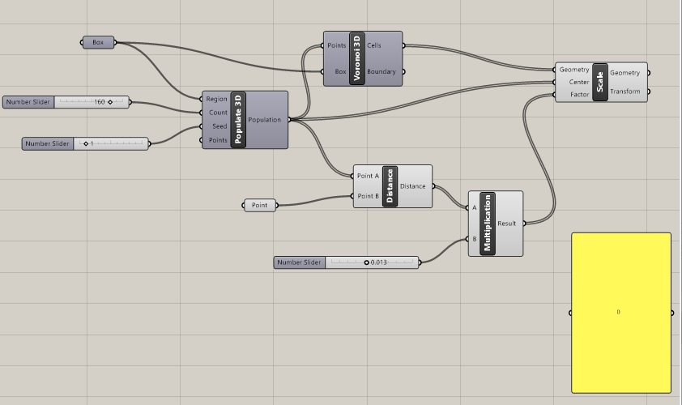
                Exerc. 4.4 – Grasshopper

Slide 33
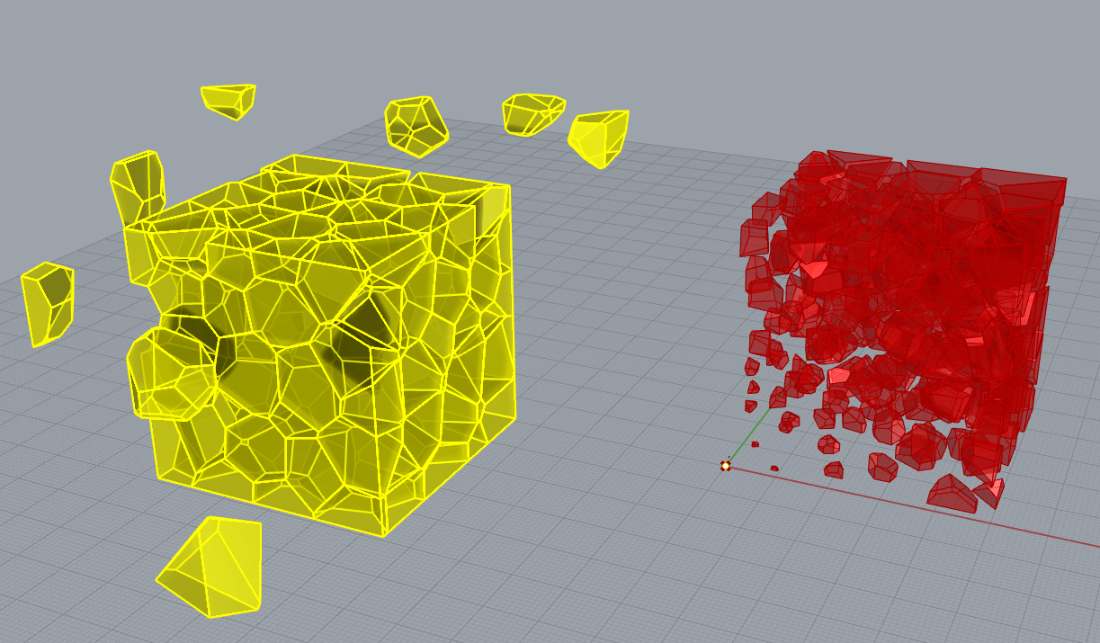
                Exerc. 4.4 – Grasshopper

Slide 34
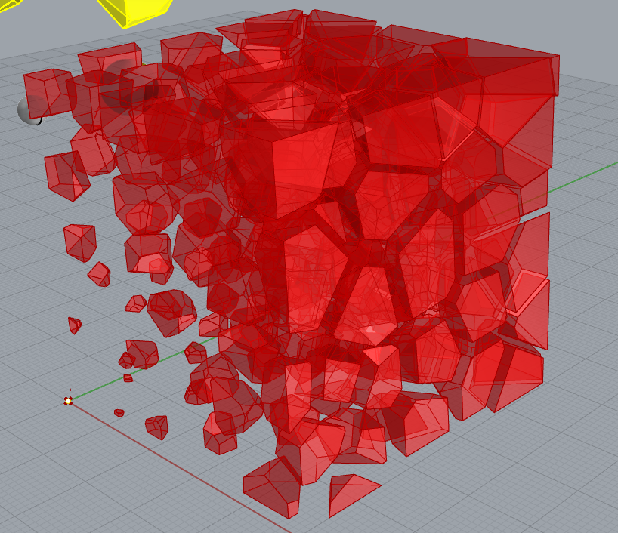
                Exerc. 4.4 – Grasshopper

Slide 35
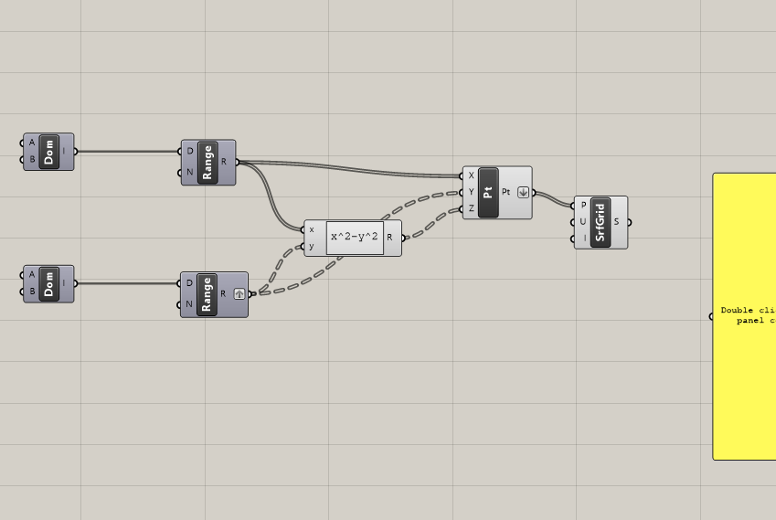
                Exerc. 4.5 – Grasshopper

Slide 36
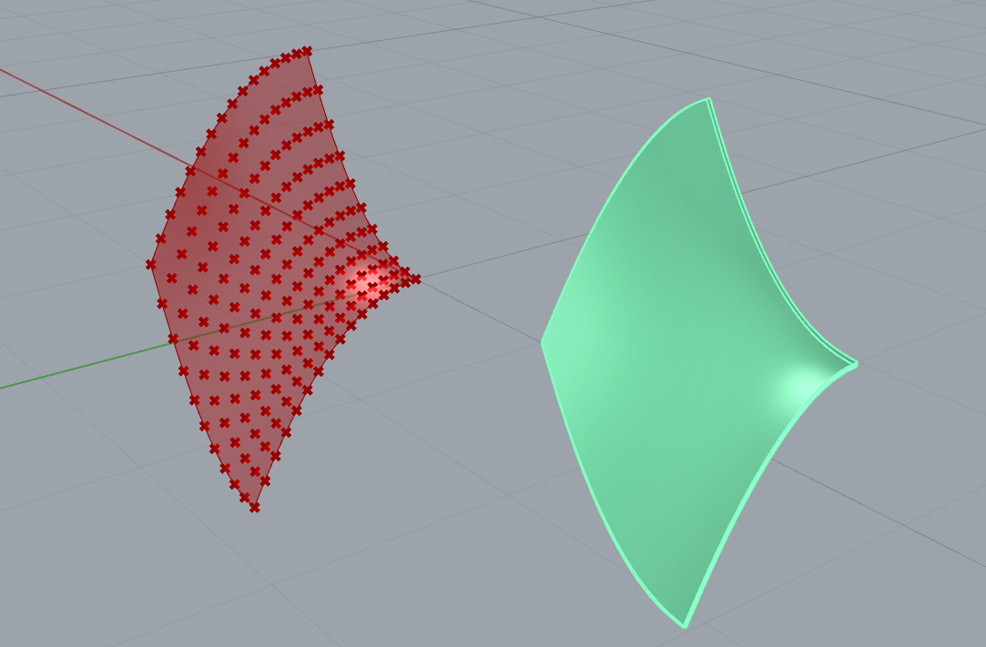
                Exerc. 4.5 – Grasshopper

Slide 37
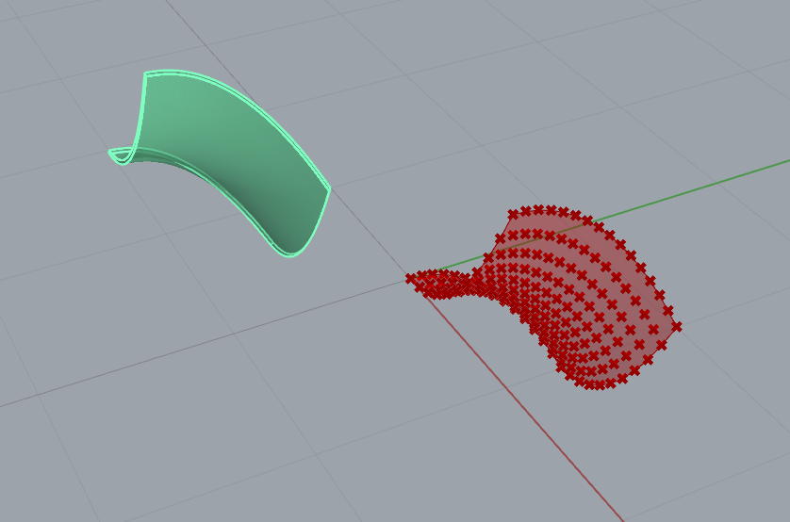
                Exerc. 4.5 – Grasshopper

Slide 38
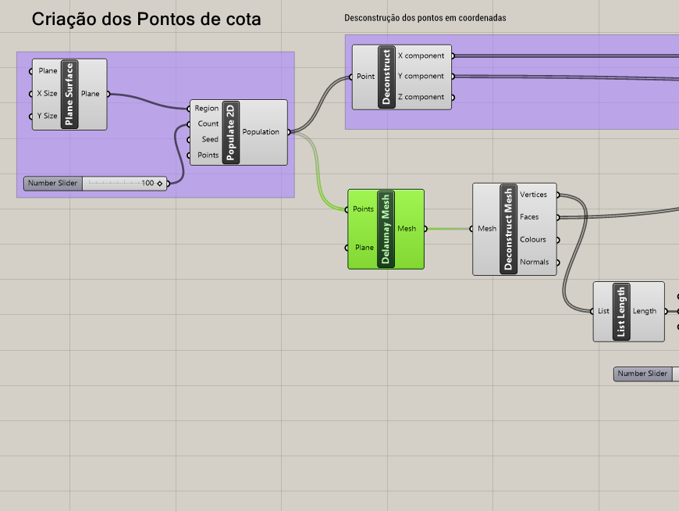
                Exerc. 4.6 – Grasshopper

Slide 39
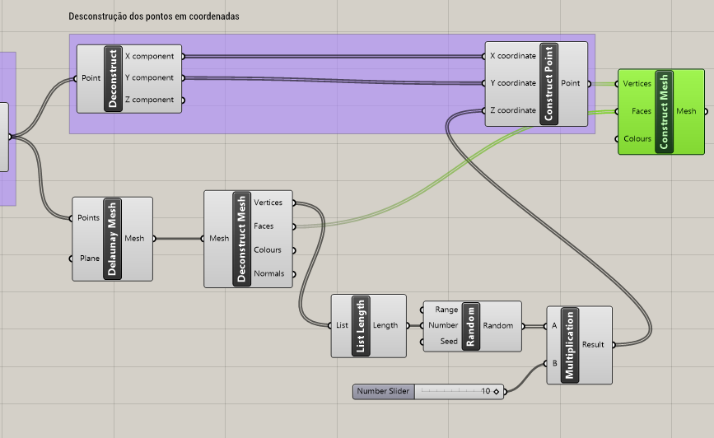
                Exerc. 4.6 – Grasshopper

Slide 40
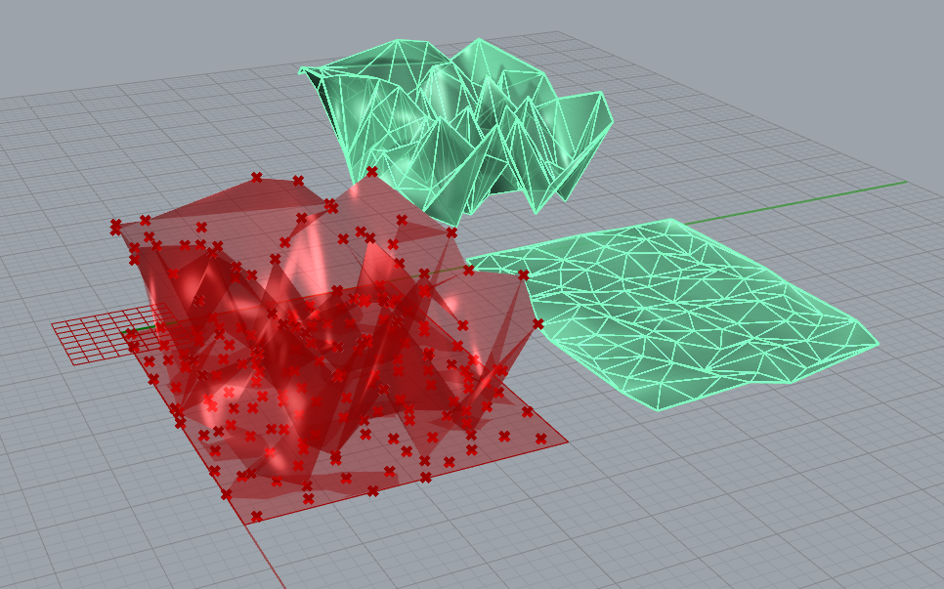
                Exerc. 4.6 – Grasshopper

Slide 41
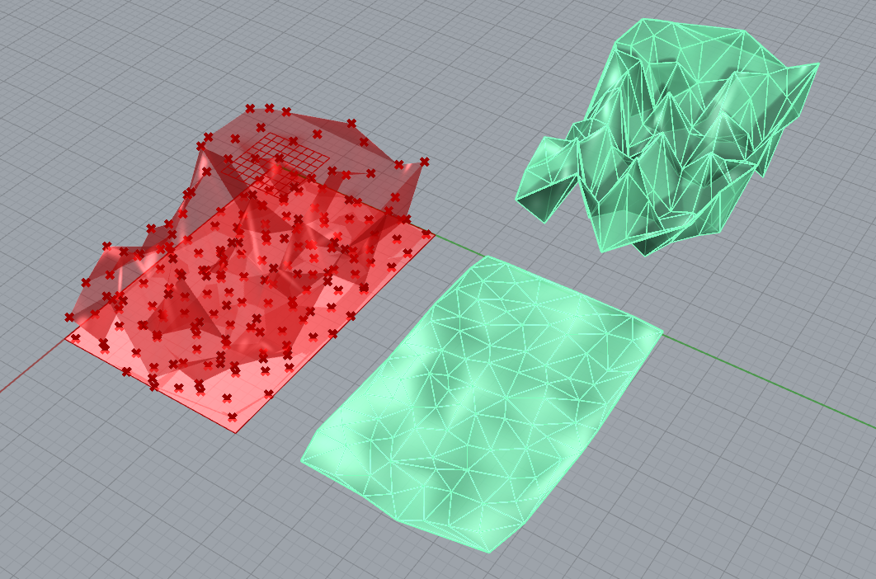
                Exerc. 4.6 – Grasshopper

Slide 42
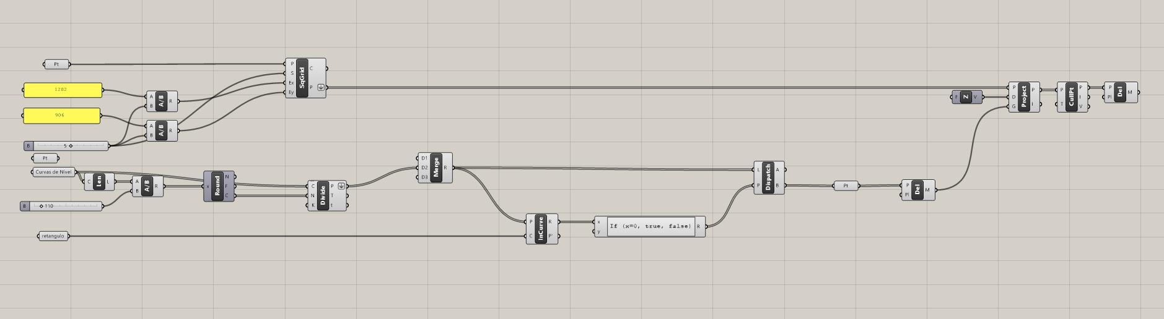
                Exerc. 4.7 – Grasshopper

Slide 43
                Exerc. 4.7 – Grasshopper

Slide 44
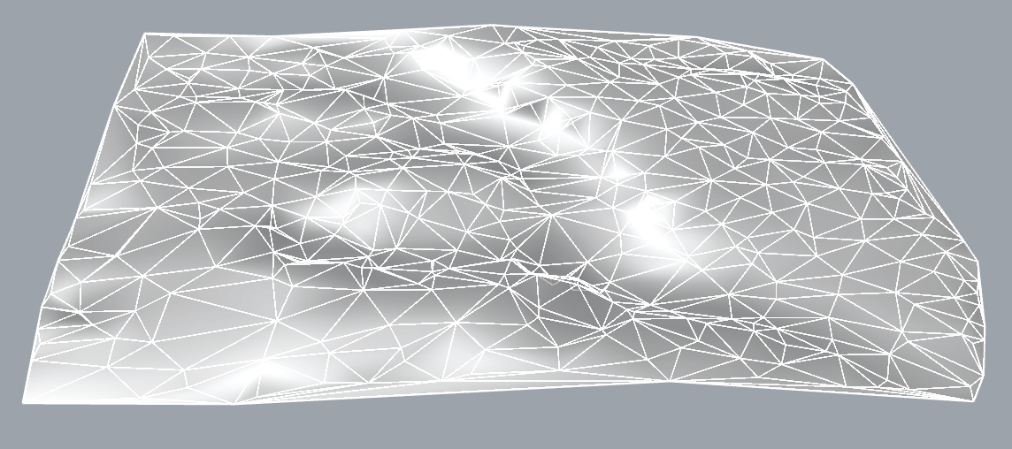
                Exerc. 4.7 – Grasshopper

Slide 45
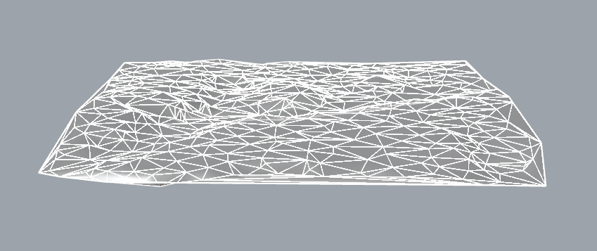
                Exerc. 4.7 – Grasshopper

Slide 46
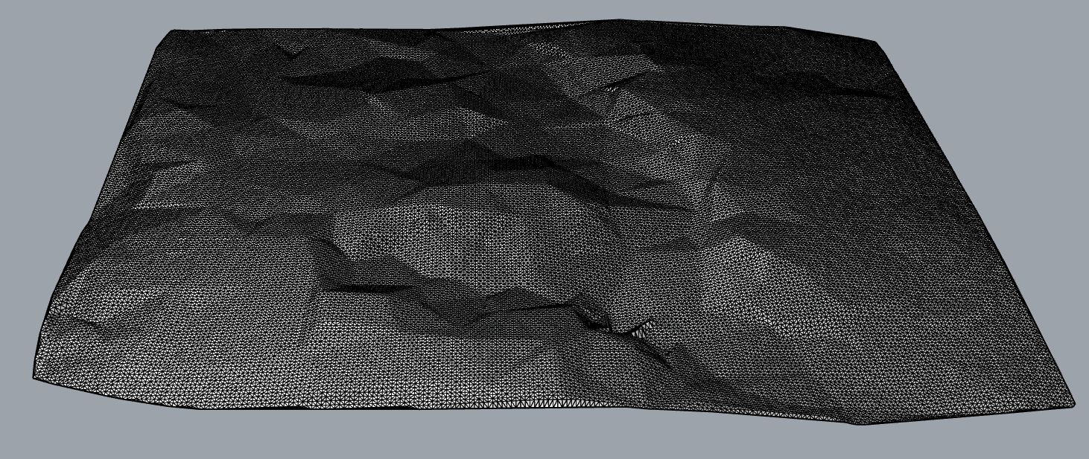
                Exerc. 4.7 – Grasshopper

Slide 47
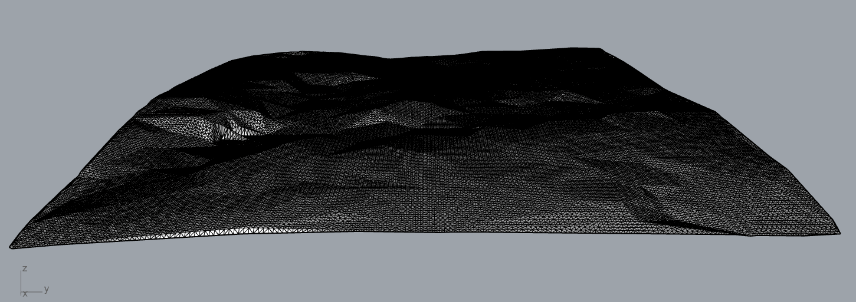
                Exerc. 4.7 – Grasshopper

Slide 48
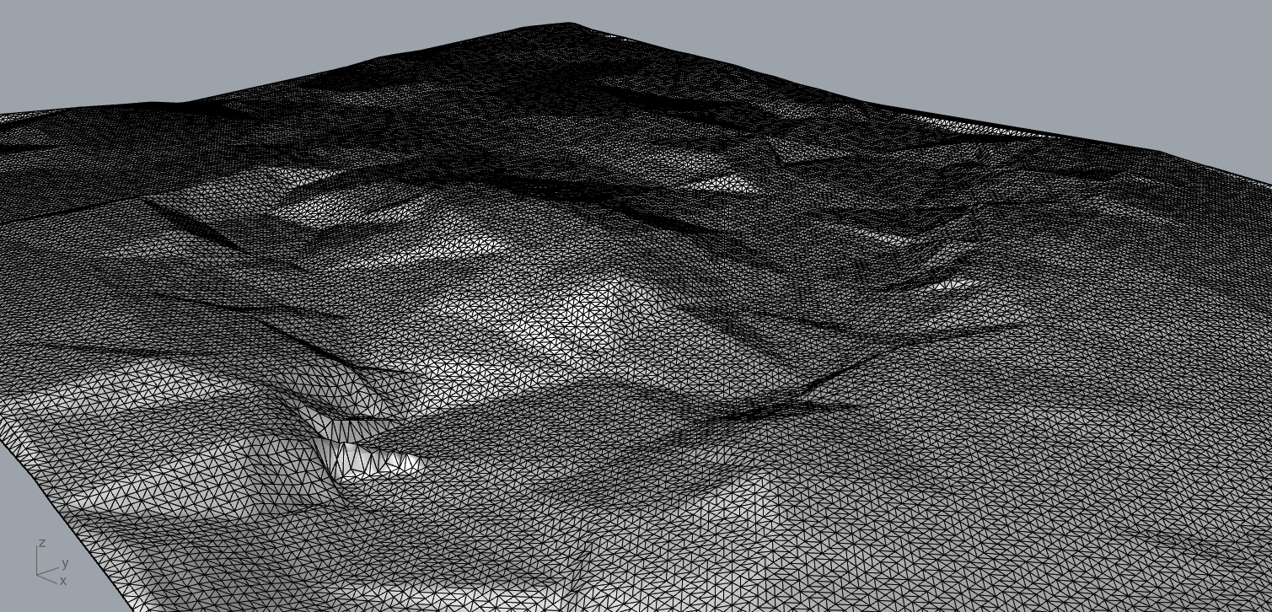
                Exerc. 4.7 – Grasshopper

Slide 49
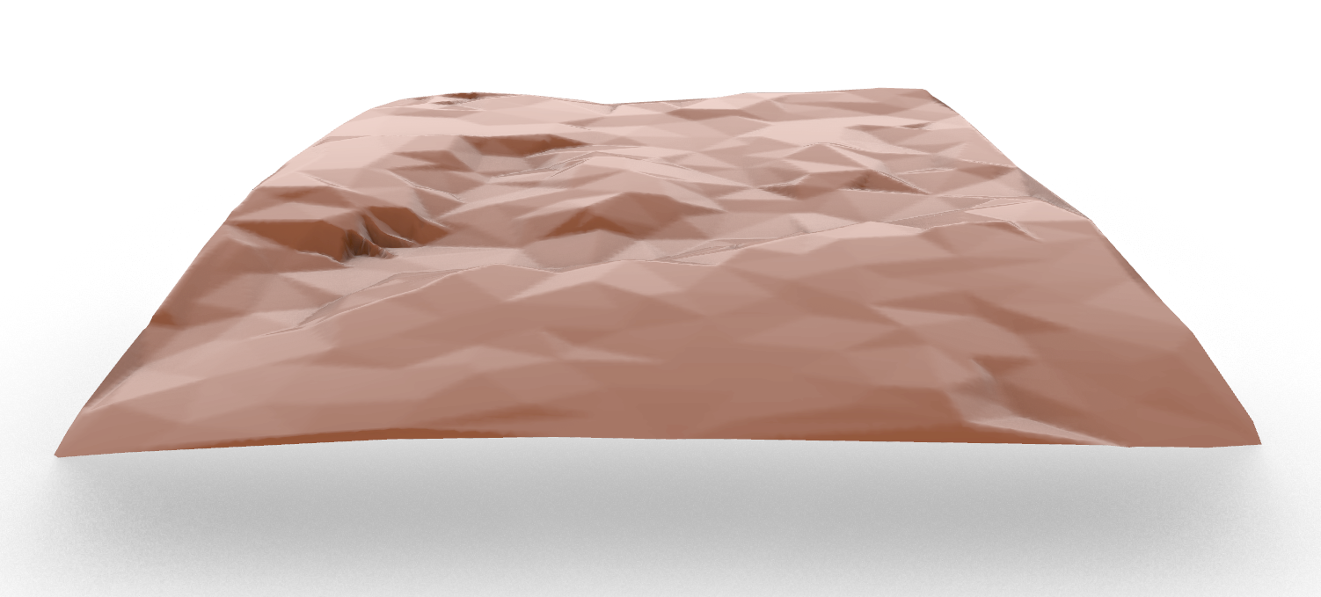
                Exerc. 4.7 – Grasshopper

Slide 50
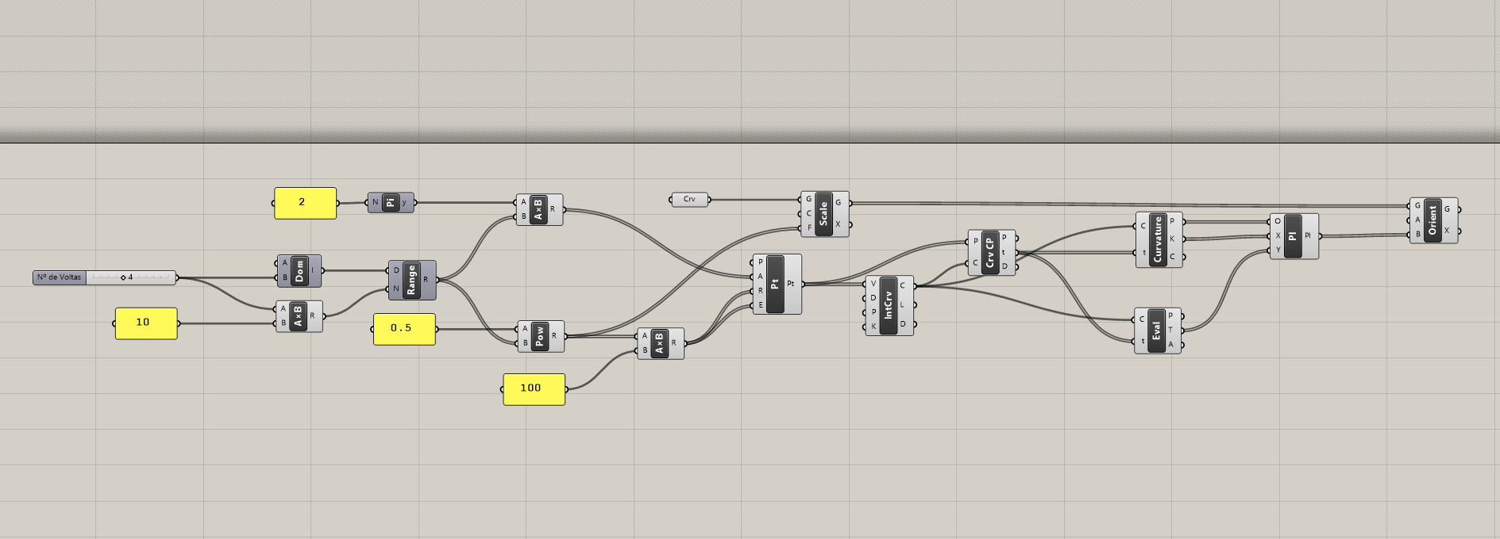
                Exerc. 4.8 – Grasshopper

Slide 51
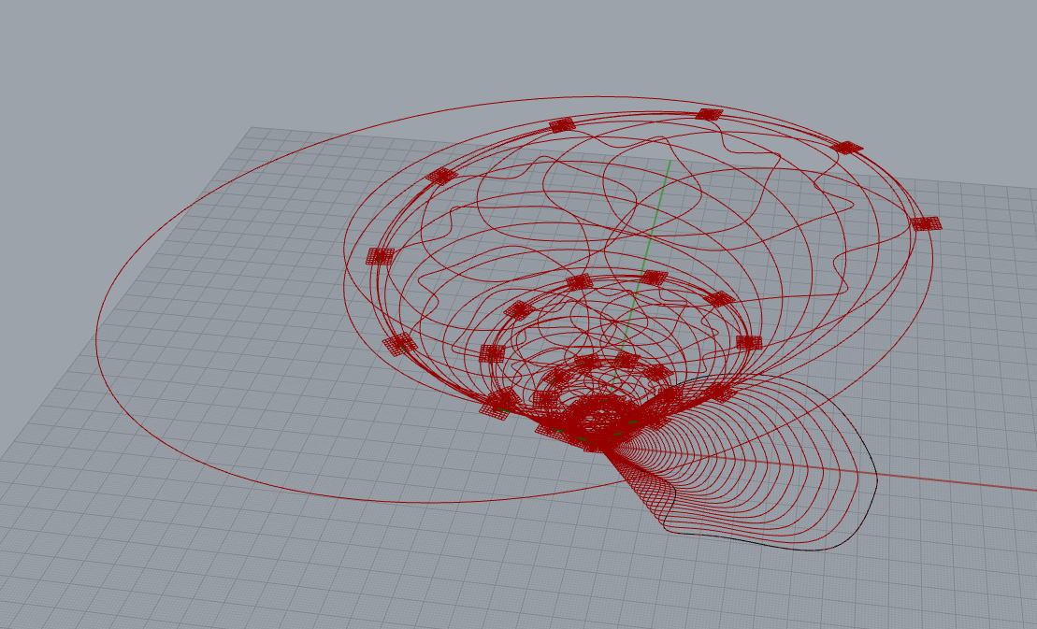
                Exerc. 4.8 – Grasshopper

Slide 52
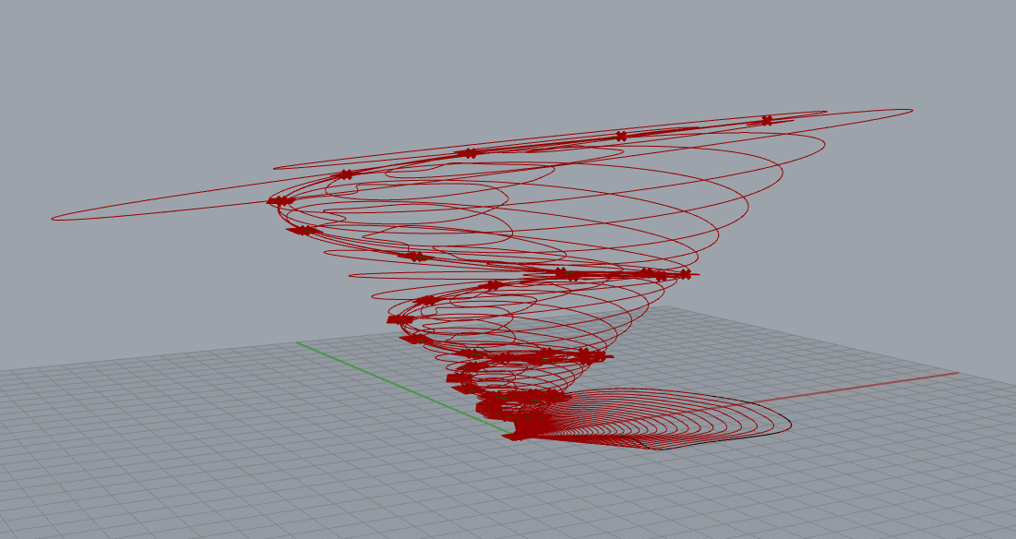
                Exerc. 4.8 – Grasshopper

Slide 53

                Exerc. 5 – Conchas Bivalves

Slide 54

                Exerc. 5.1 – Mexilhão

Slide 55

                Exerc. 5.1 – Mexilhão

Slide 56

                Exerc. 5.1 – Mexilhão

Slide 57

                Exerc. 5.1 – Mexilhão

Slide 58

                Exerc. 5.1 – Mexilhão

Slide 59

                Exerc. 5.1 – Mexilhão

Slide 60

                Exerc. 5.2 – Ameijoa

Slide 61

                Exerc. 5.2 – Ameijoa

Slide 62

                Exerc. 5.2 – Ameijoa

Slide 63

                Exerc. 5.2 – Ameijoa

Slide 64

                Exerc. 5.3 – Vieira

Slide 65

                Exerc. 5.3 – Vieira

Slide 66

                Exerc. 5.3 – Vieira

Slide 67

                Exerc. 5.3 – Vieira

Slide 68

                Exerc. 5.4 – Ostra

Slide 69

                Exerc. 5.4 – Ostra

Slide 70

                Exerc. 5.4 – Ostra

Slide 71

                Exerc. 5.4 – Ostra

Slide 72

                Exerc. 5.4 – Ostra

Slide 73

                Exerc. 5.4 – Ostra

Slide 74

                Exerc. 5.4 – Ostra

Slide 75

                Exerc. 5.4 – Ostra

Slide 76

                Exerc. 5.5 – Ostra versão 2

Slide 77

                Exerc. 5.5 – Ostra versão 2

Slide 78

                Exerc. 5.5 – Ostra versão 2

Slide 79

                Exerc. 5.5 – Ostra versão 2

Slide 80

                Exerc. 5.5 – Ostra versão 2

Slide 81

                Exerc. 5.5 – Ostra versão 2

Slide 82

                Exerc. 6 – Corais

Slide 83

                Exerc. 6 – Corais

Slide 84

                Exerc. 6 – Corais

Slide 85

                Exerc. 6 – Corais

Slide 86

                Exerc. 6 – Corais

Slide 87

                Exerc. 6 – Corais

Slide 88

                Exerc. 6 – Corais

Slide 89

                Exerc. 6 – Corais

Slide 90

                Exerc. 6 – Corais

Slide 91

                Exerc. 6 – Corais

